Slide 1

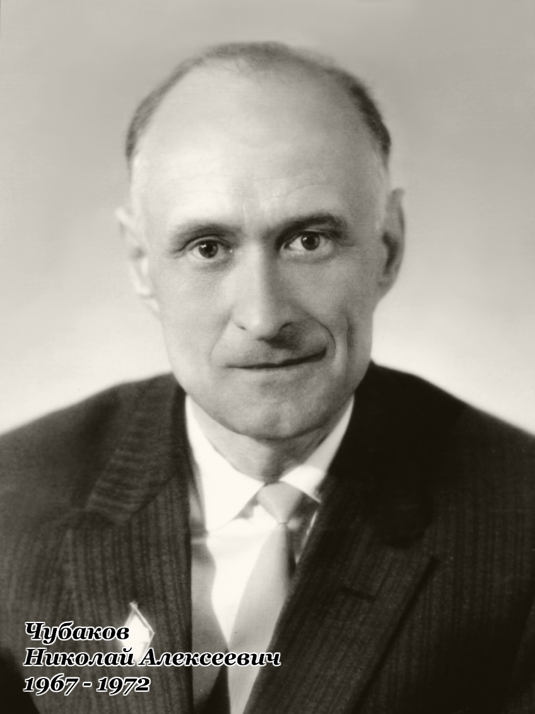
Математическое образование в Гимназии №3 г. Зеленодольска
Проект «Математика для жизни»
1967 год – открытие физико-математических классов
1980 год – открытие школьного музея космонавтики
2006 год – открытие школьного музея истории судостроения на Волге
2012 год – открытие IT-класса
2013 год - открытие инженерно-математического класса
2018 год – открытие Инженерно-математического центра

Slide 2
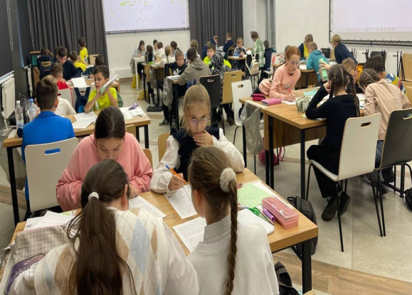
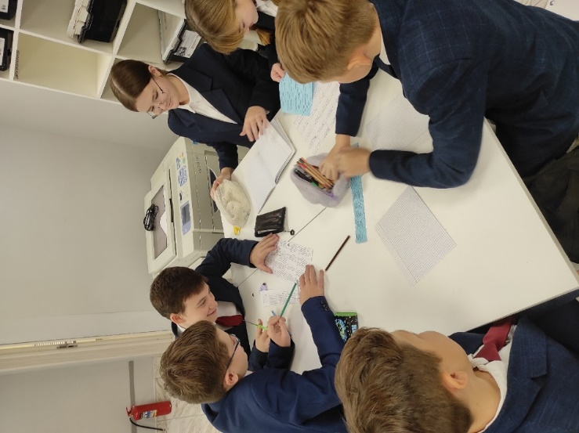
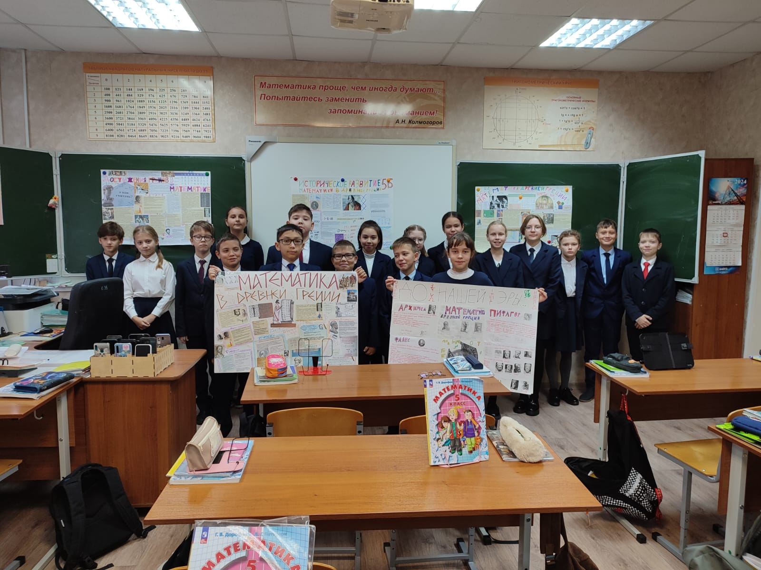
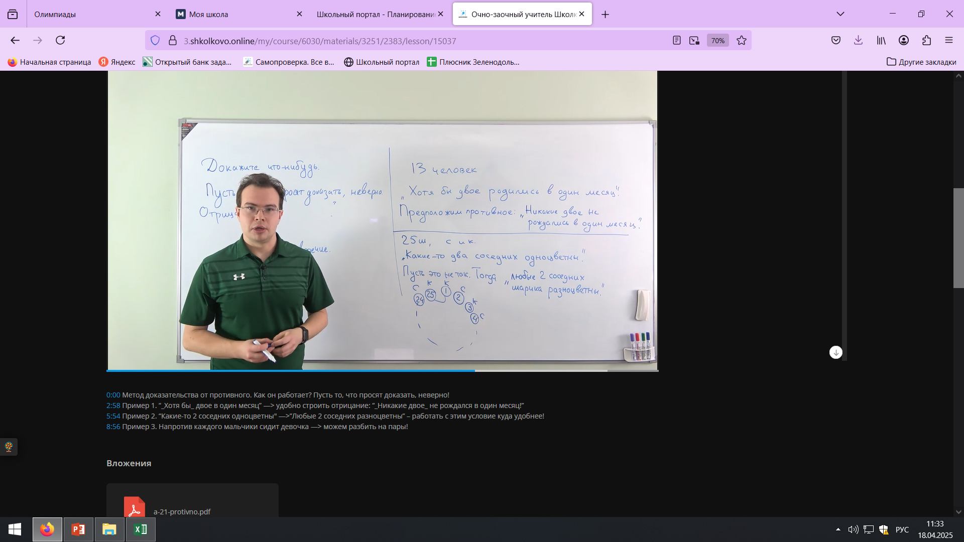
Система внеурочной деятельности
Накоплен большой методический опыт урочной и внеурочной деятельности
-Математические бои имени Н.А. Чубакова
-Открытые математические бои с 2010-2022 гг. город Казань
-Открытые математические турниры для 4-7 классов с 2012-2025г.
-XVII Турнир математических флеш-боев «Зимнее математическое открытие» г.Казань.
-Турниры математических флеш-боев «Лига открытий» г.Казань.
-Турниры математических игр имени А.П.Нордена, П.А. Широкова, Н.Г.Чеботарева г.Казань.
-Участиев клубе Олимпиадной математики «Пятое измерение» г.Зеленодольск.
-Участие гимназии в проекте «Физмат прорыв» г.Иннополис
-Работа ежегодной летней профильной школы «Интеллект» на базе гимназии.

Slide 3

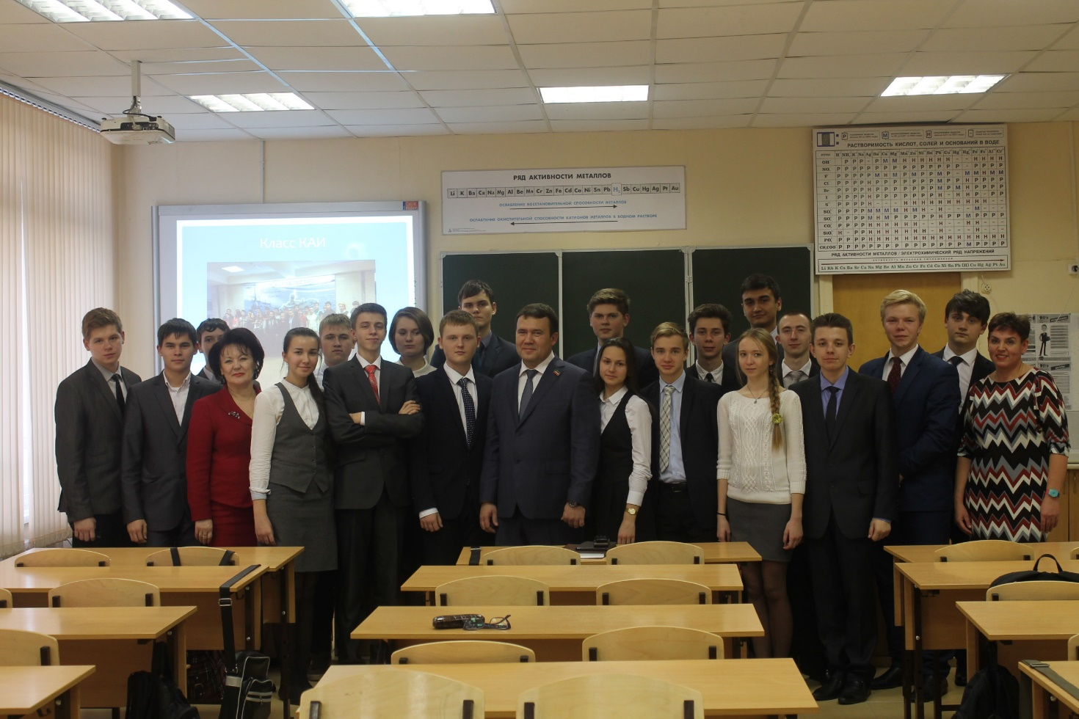



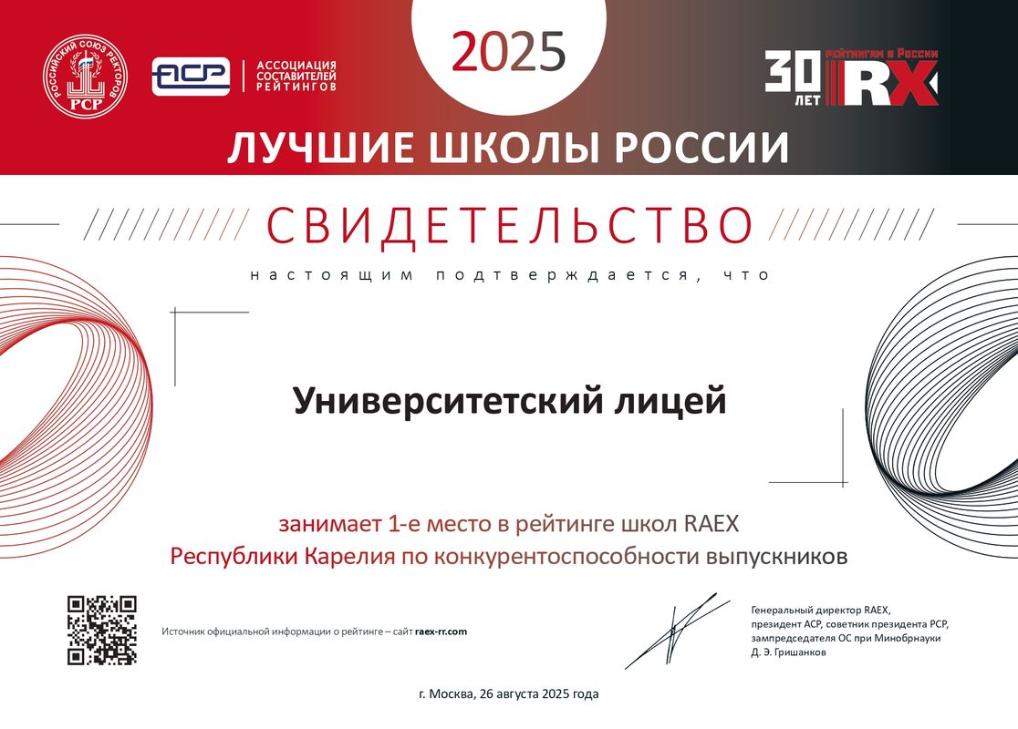
100-бальники и рейтинг школы в системе образования
Проект «Математика для жизни»
Год | Выпускник
2015 | Чеканин Максим
2018 | Галиуллин Михаил
2019 | Фадеев Клим
2020 | Насыхова Анастасия
2024 | Тарасов Матвей

Slide 4


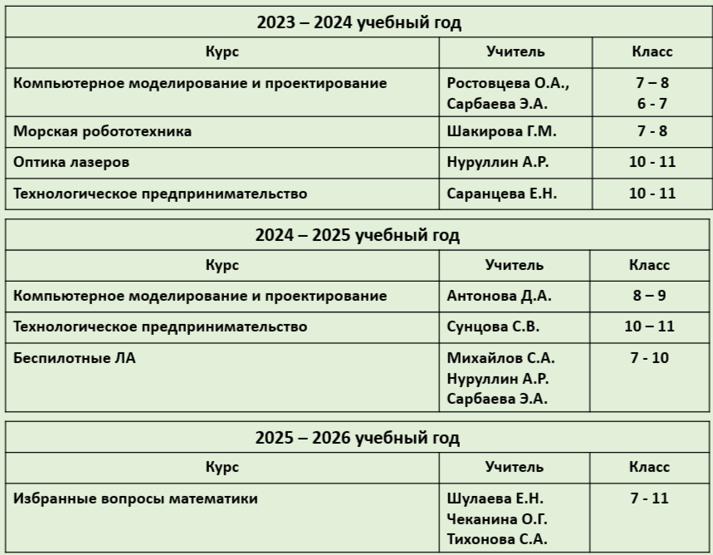
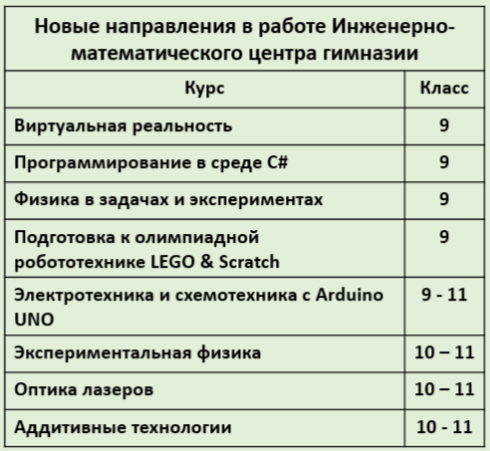





Ресурсная обеспеченность по реализации образовательного проекта
Проект «Математика для жизни»

Slide 5
Ресурсная обеспеченность по реализации образовательного проекта
Проект «Математика для жизни»
Курсы инженерного направления в учебном плане гимназии
Курс | Классы
Инженерный практикум | 5 – 7
Математический практикум | 5 – 8
Алгоритмика | 8
Основы моделирования | 9
Компьютерная графика | 10 – 11
Информатика в задачах и алгоритмах | 10 - 11

Slide 6

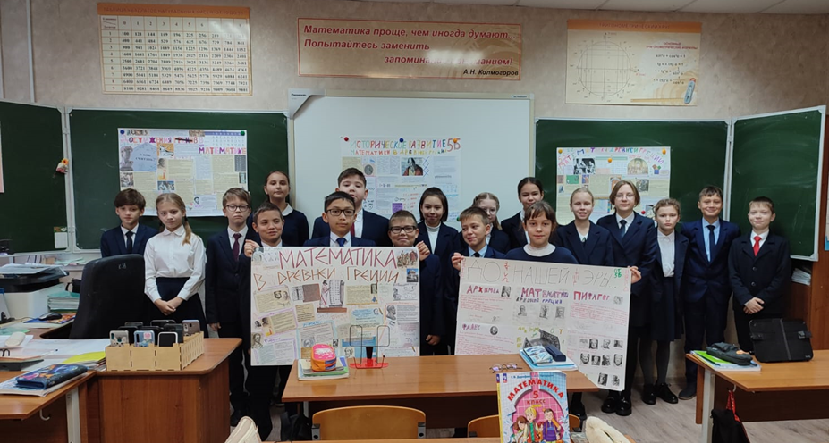
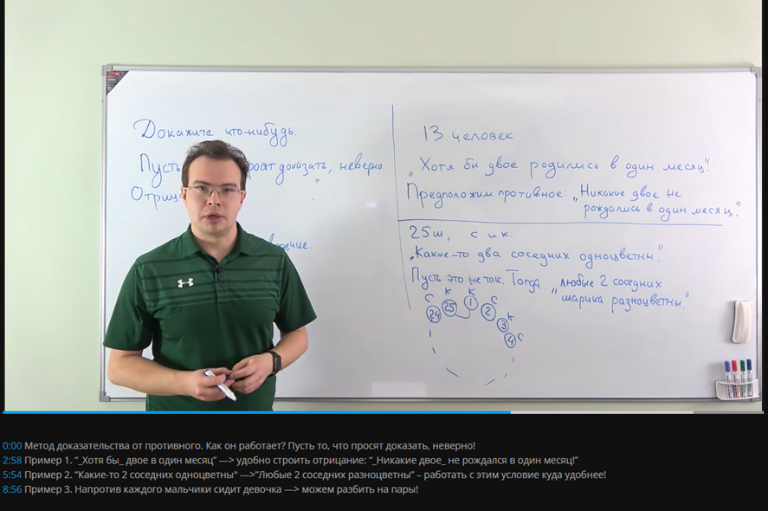

Методические приемы в преподавании математики
Проект «Математика для жизни»

Slide 7
Ожидаемые результаты
Проект «Математика для жизни»
1.Повышение качества обученности по математике,физике,информатике на 10%
2.Увеличение на 5% доли выпускников,сдающих ОГЭ по физике и информатике.
3.Увеличение на 10% доли выпускников,выбирающих ЕГЭ по профильной математике,физике и информатике.
4.Увеличение на 10% числа победителей и призеров регионального этапа ВсОШ, перечневых олимпиад по физике,математике,информатике.
5.Увеличение на 15% числа учащихся,участвующих в проектной деятельности по физике,математике,информатике.
6.Реализация 6 курсов физико-математической направленности на основе договоров с академическими пратнерами.
7.Увеличение на 15% числа родителей,участвующих в мероприятиях физико-математической,технической направленности.
8.Увеличение на 10% выпускников,поступающих в ссузы и вузы Республики Татарстан физико-математической,технической направленности.
9.Увеличение на 15% числа учащихся,участвующих в мероприятиях физико-математической,технической направленности,проводимых индустриальными партнерами.

Slide 8
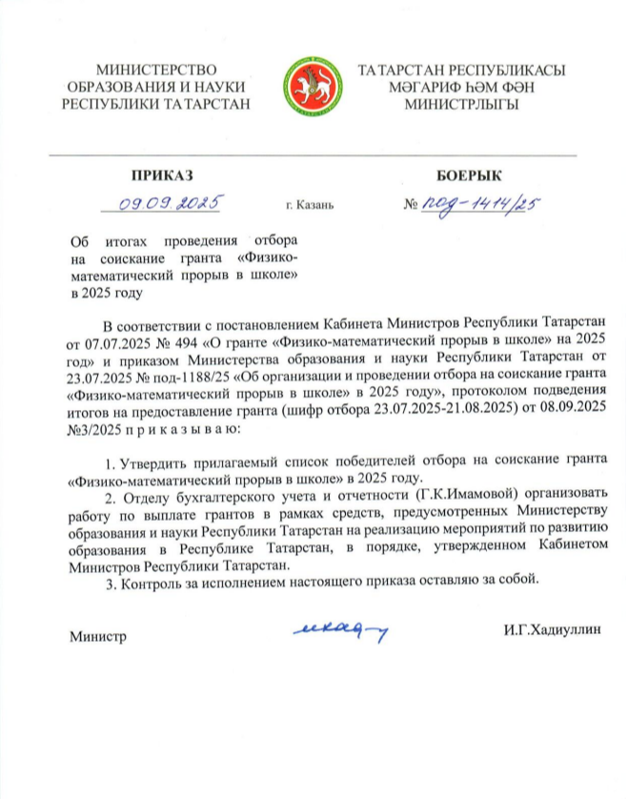
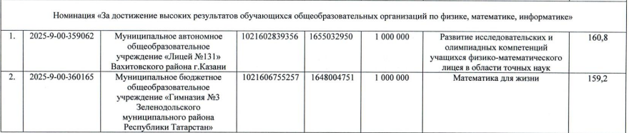
Итоги проведения отбора на соискание гранта
«Физико-математический прорыв в школе»
2025г.

Slide 9
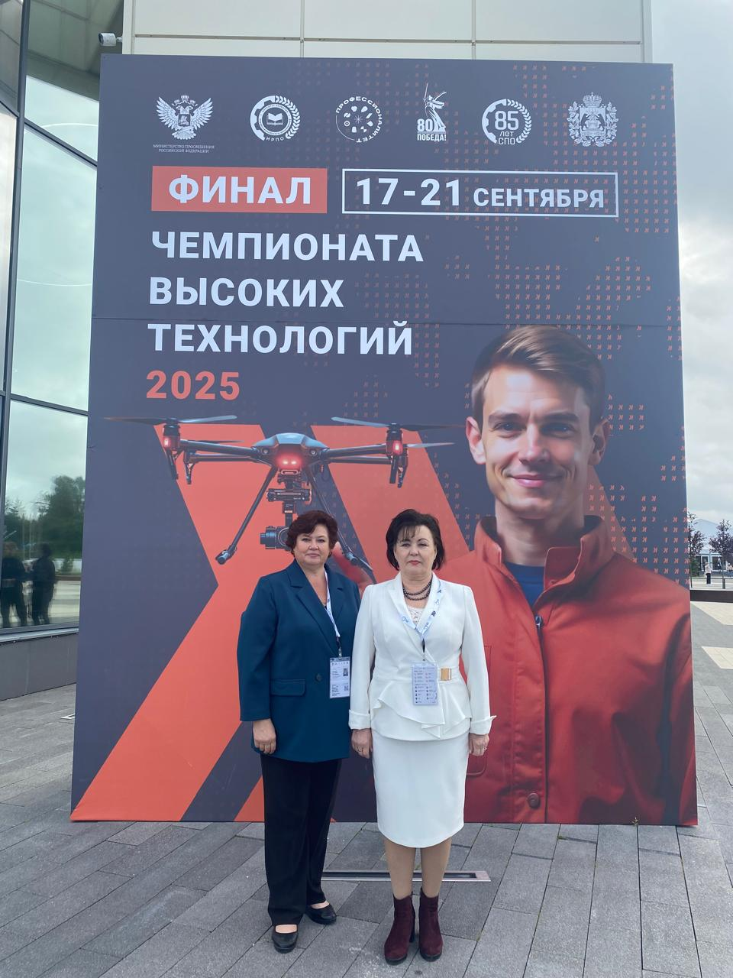
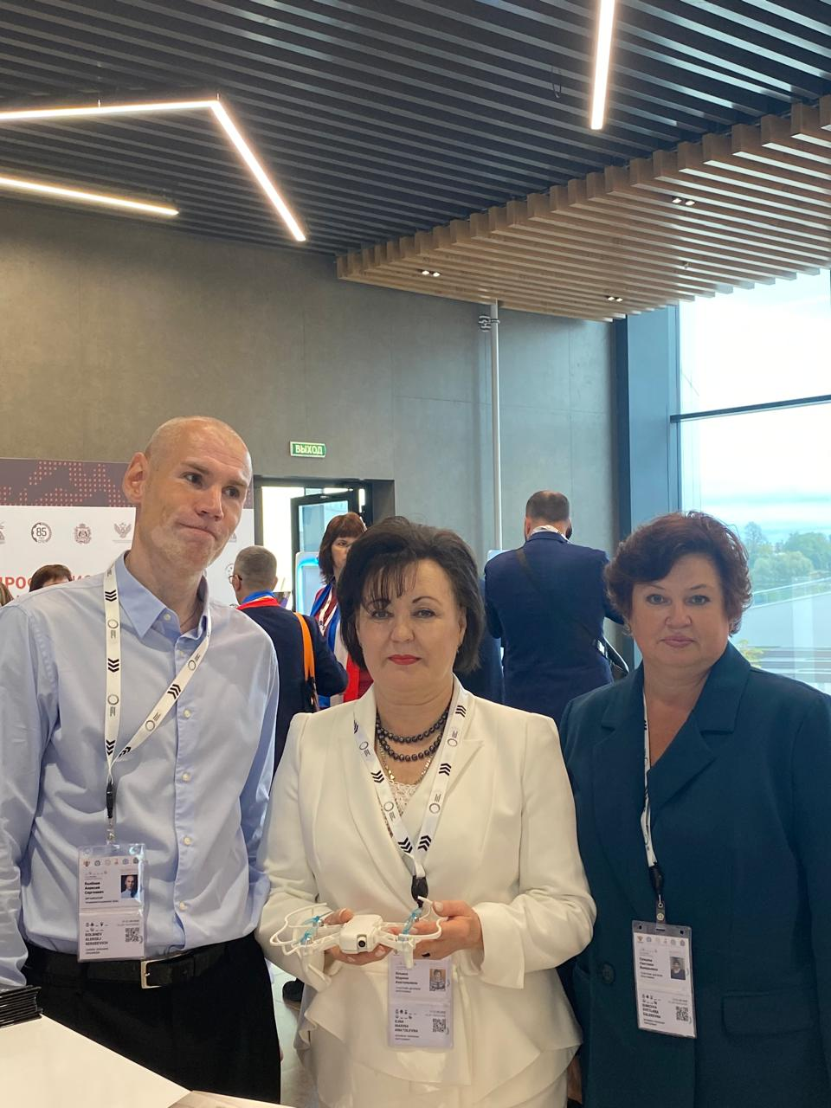
Чемпионат высоких технологий г. Великий Новгород

Slide 10
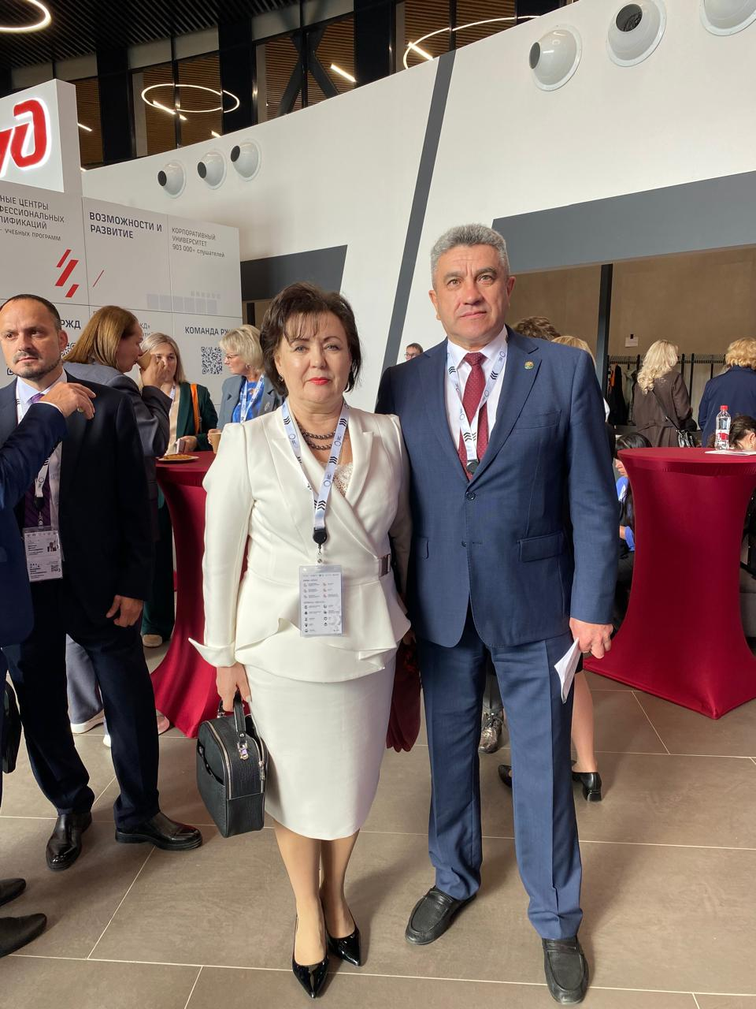

Slide 11


Slide 12
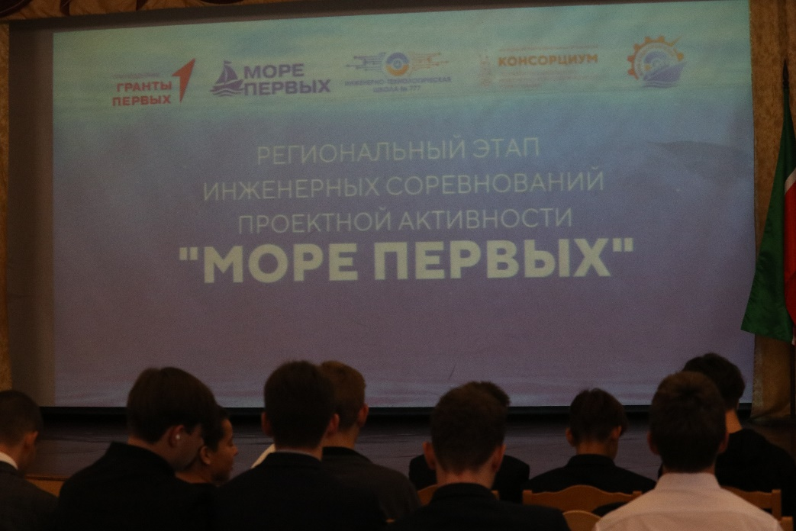
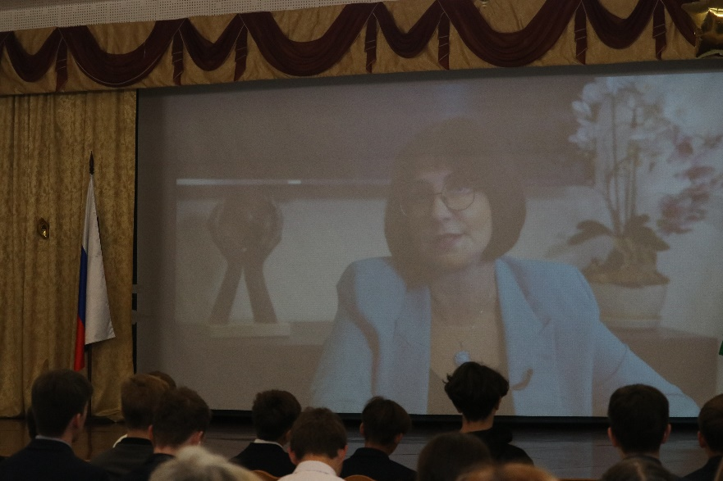
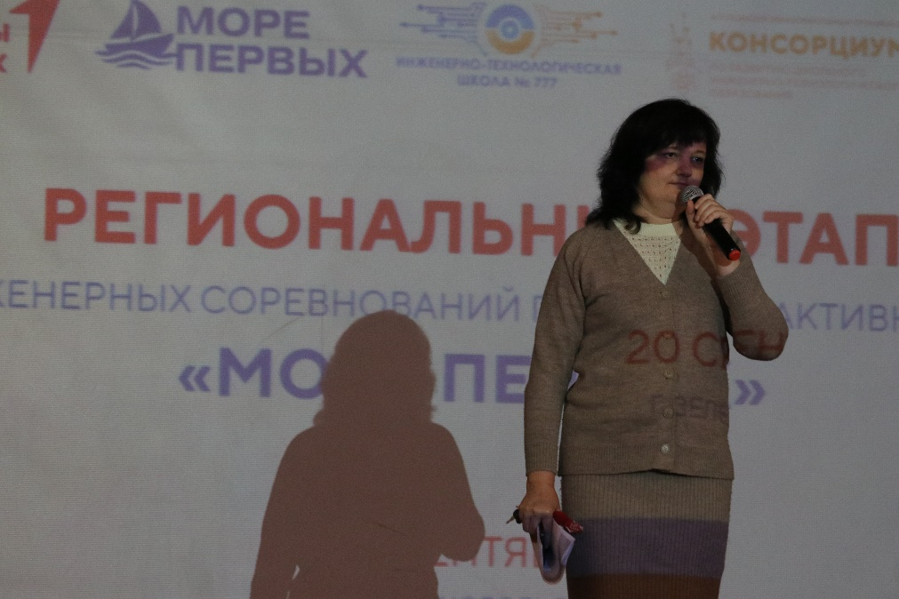
Участники:
МБОУ «Гимназия №3»
МБОУ «Лицей № 1»
МБОУ «СОШ № 4»
МБОУ «Лицей № 14»
МБОУ « Лицей №18»
Обще количество участников-
69 человек ( 23 команды)

Slide 13
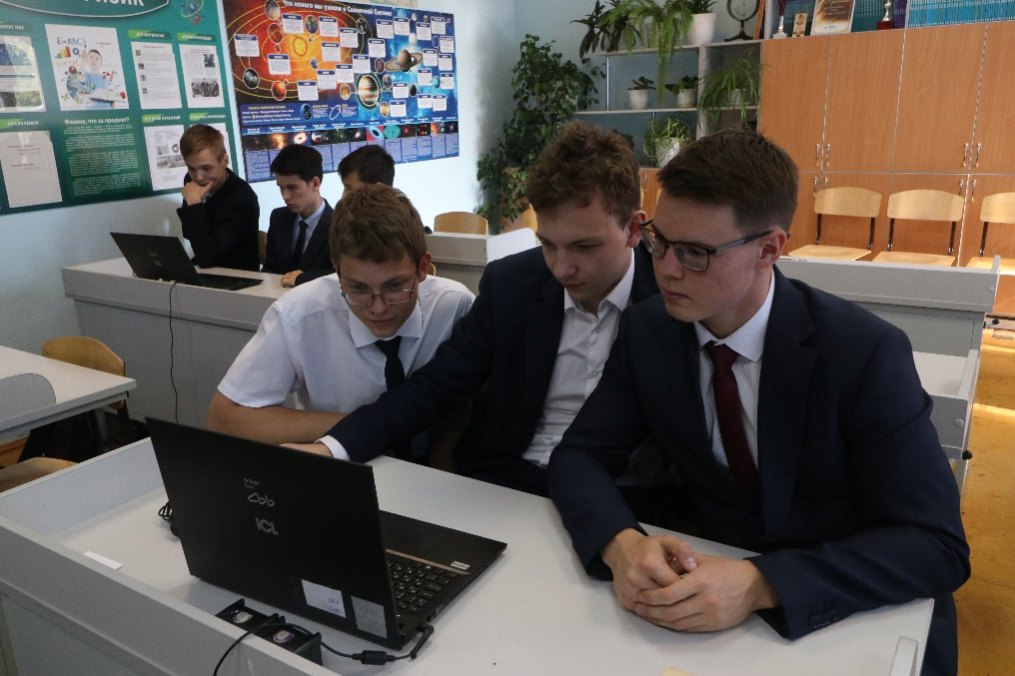
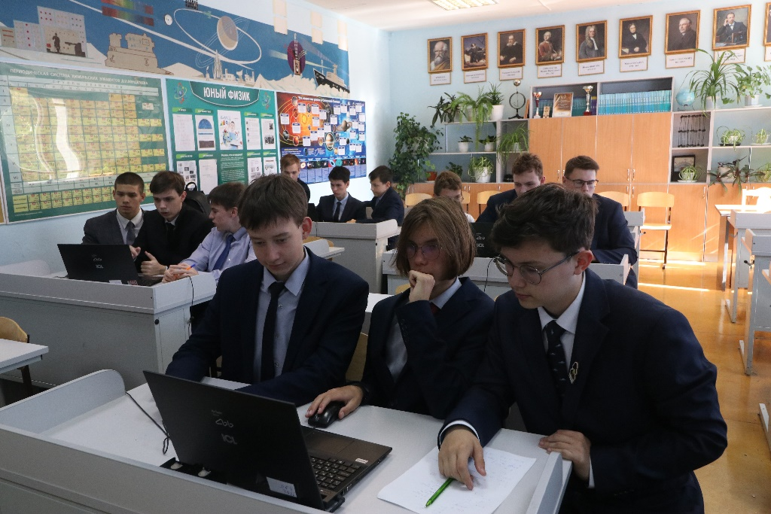
Направление:
«Программирование»
Победитель:
Призеры:
Название команды | Участники команды (Ф.И.О.) | ОУ участников
Цибульки | Идрисов Д.-9Вкл Мазанов М.-9В кл. Мишин Е.-9В кл. | МБОУ «Гимназия №3» ЗМР РТ
Название команды | Участники команды (Ф.И.О.) | ОУ участников
Гузлики | Санников А. -10Бкл. Лутфуллин А. - Рашитов С. | МБОУ «Гимназия №3» ЗМР РТ
Кибер-Бубен | Костяев И. Максимов А Семин А. | МБОУ «Гимназия №3» ЗМР РТ

